Slide 1

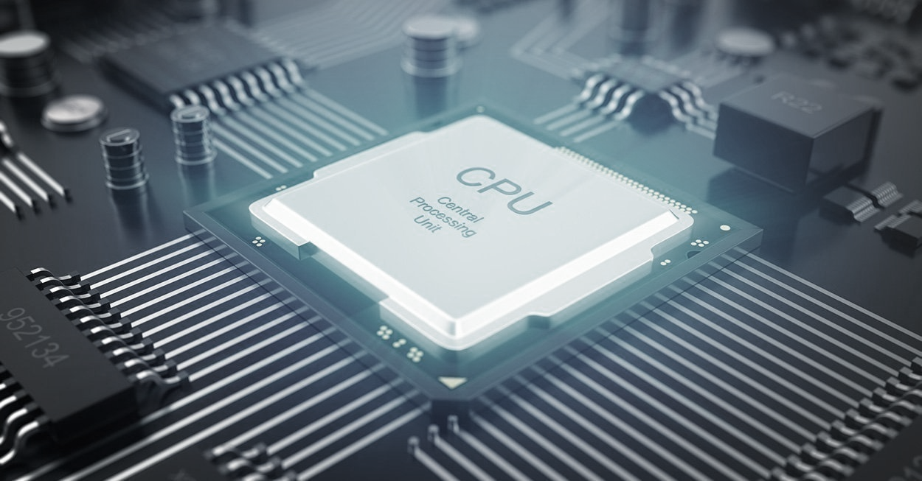
Conta Comigo Contabilidade
Yan Carlos Camargo
Gabriel Freitas
Carlos Henrique Santos de Goes
Arthur Garcia Figueiredo
Projeto de Arquitetura Computacional

Slide 2
Tabela de Conteúdos
1
2
3
4
Celular e Computador
Processadores Atuais
Uma comparação entre características e funcionalidades
Suas tecnologias e vantagens
Consultoria
Considerações Finais
Nossas ideias, planos e ofertas para ascender sua empresa
Escolher nossa empresa é escolher o melhor para a sua

Slide 3
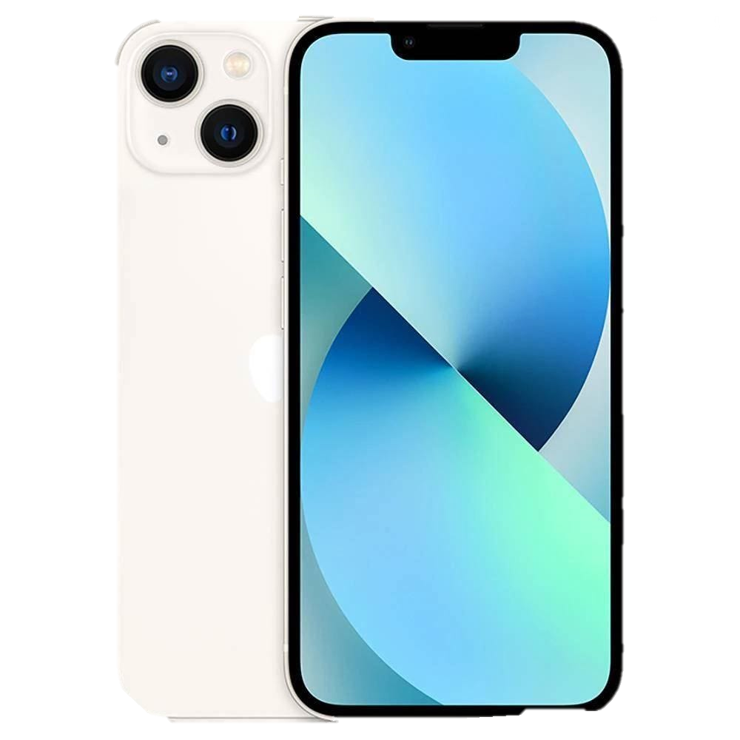

1
Comparação
Entre Celular e Computador

Slide 4
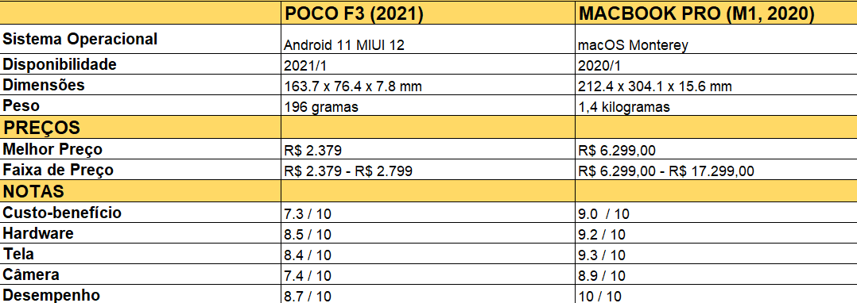
Poco F3 | Macbook Pro M1

Slide 5
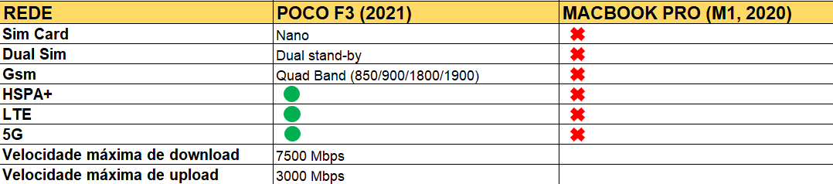
Poco F3 | Macbook Pro M1

Slide 6
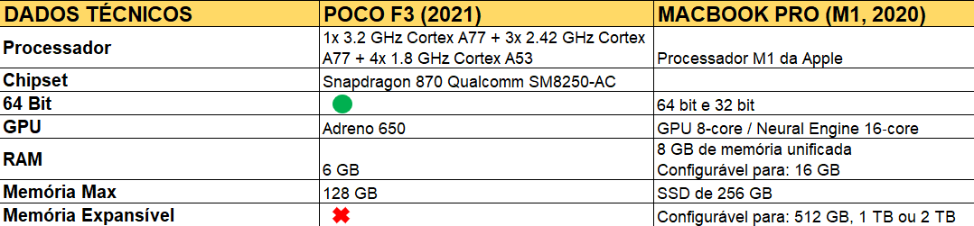
Poco F3 | Macbook Pro M1

Slide 7
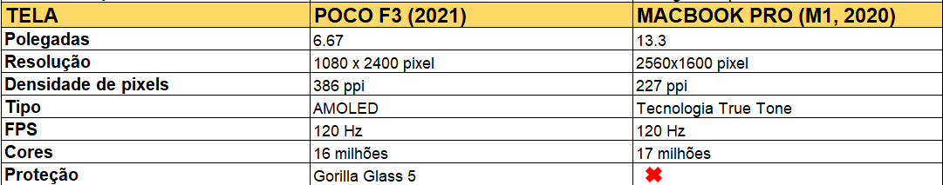
Poco F3 | Macbook Pro M1

Slide 8
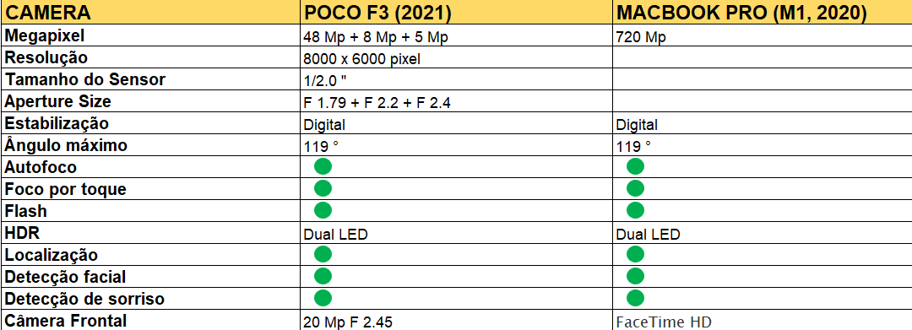
Poco F3 | Macbook Pro M1

Slide 9
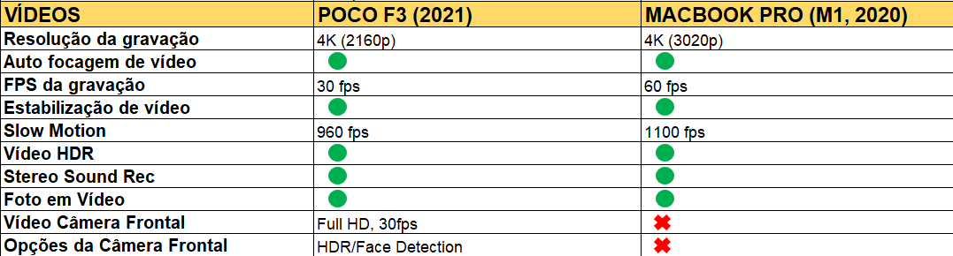
Poco F3 | Macbook Pro M1

Slide 10
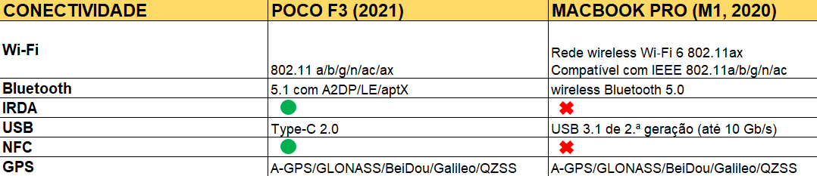
Poco F3 | Macbook Pro M1

Slide 11
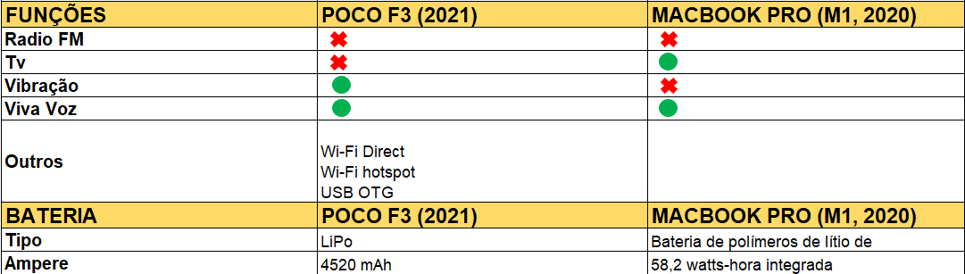
Poco F3 | Macbook Pro M1

Slide 12
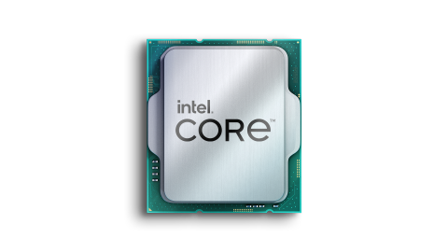
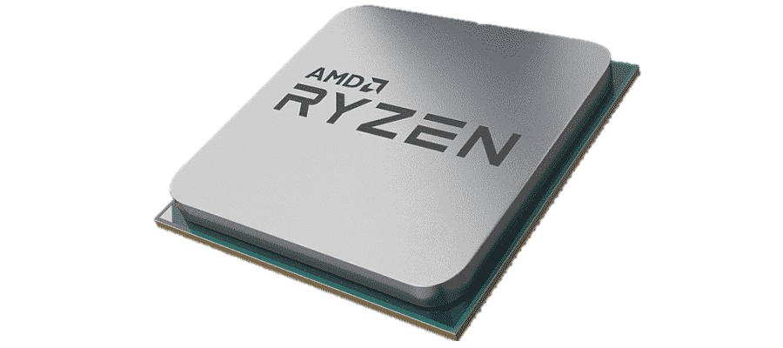
2
Comparação
Processadores. Novas tecnologias, novas vantagens

Slide 13
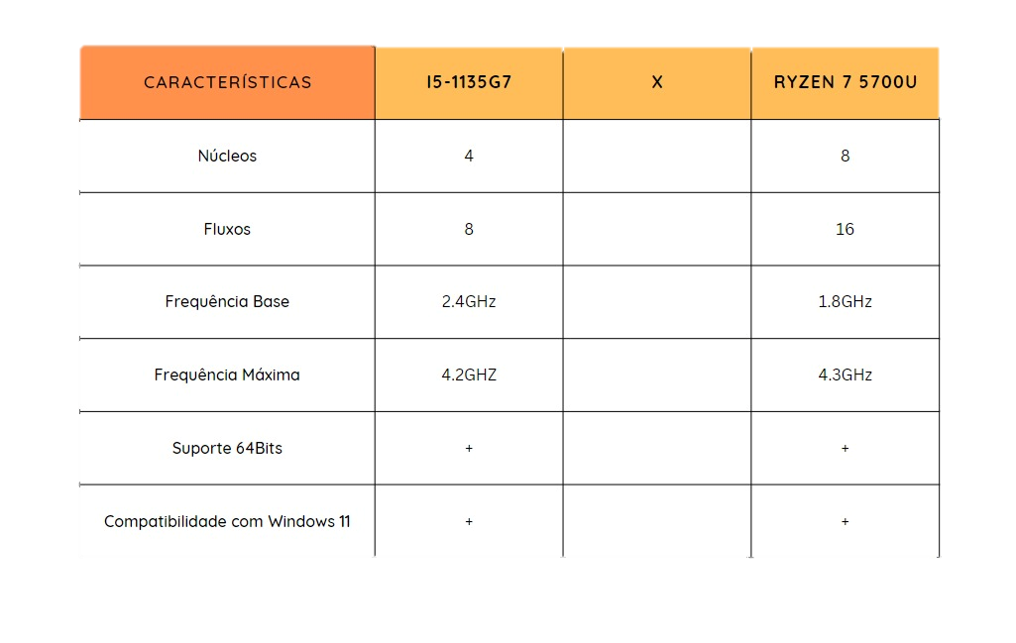
Core i5 | Ryzen 7

Slide 14
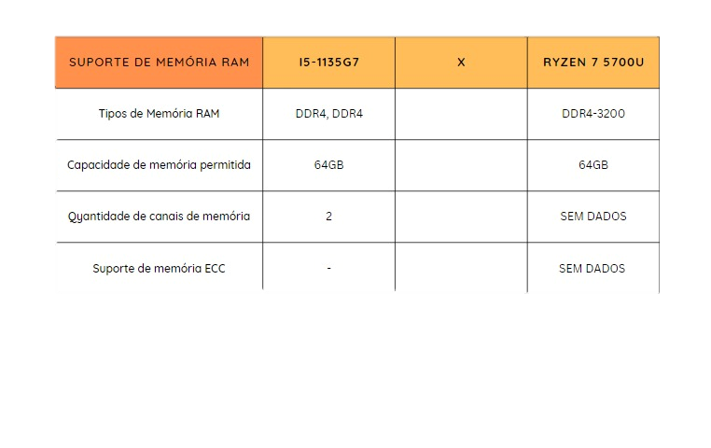
Core i5 | Ryzen 7

Slide 15
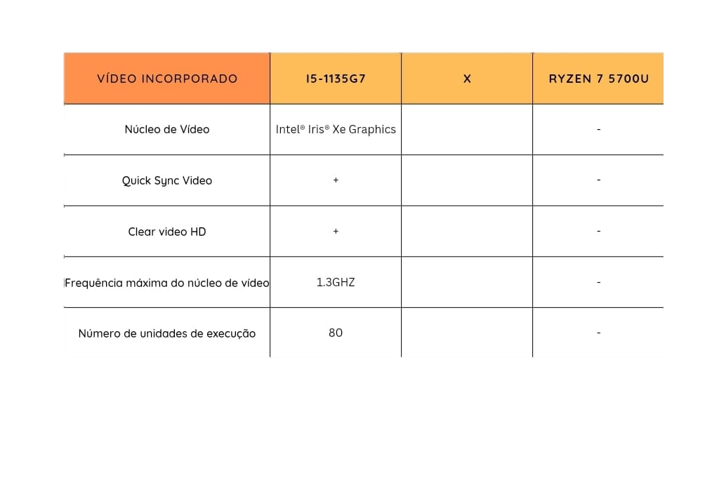
Core i5 | Ryzen 7

Slide 16

Consultoria de TI
3

Slide 17
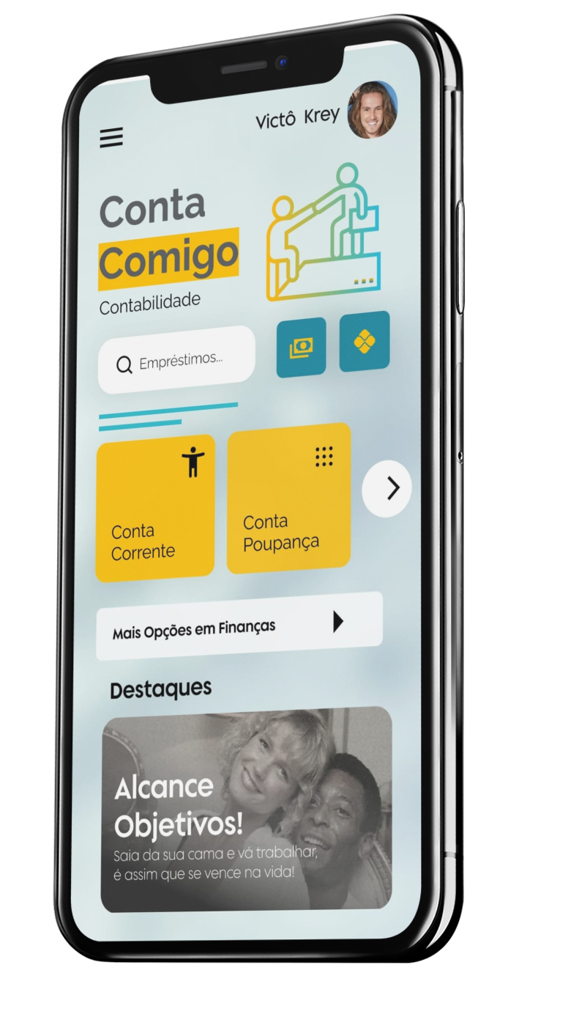
Facilidade na Palma da Mão
Aplicativo Conta Comigo
Um aplicativo interativo, feito e pensado para seus Clientes. Basta se conectar!

Slide 18
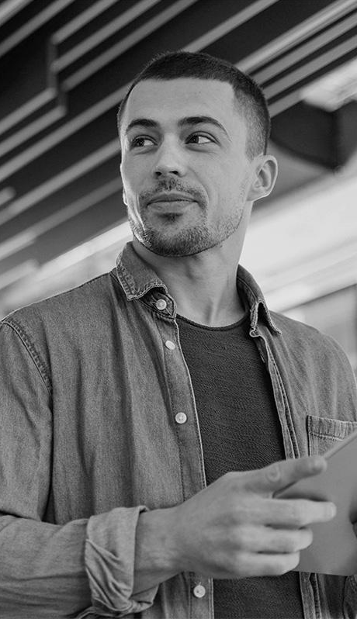

Serviço de Nuvem Portas Abertas
Plano Simples
Plano Portas Abertas
6 Notebooks
Help Desk 24 Horas
900 Mbps de internet
Garantia de 4 anos
Servidor
Hospedagem de alta capacidade
6 Notebooks
Help Desk 24 Horas
900 Mbps de internet
Garantia de 4 anos
Servidor
Hospedagem de alta capacidade

Slide 19

4
Finalização
Agora, tudo depende de você. Fechamos?

Slide 20

Nosso Propósito
Havia uma ideia... Em reunir um grupo de pessoas extraordinárias... Para ver se eles poderiam se tornar algo mais. Ver se eles poderiam trabalhar juntos quando precisássemos que lutassem em batalhas que nunca poderíamos.

Slide 21
Nosso Propósito
Baseando-se nisso, criamos um produto espetacular, mas que infelizmente não poderia ser usado somente por nós, uma ideia tão bacana precisa ser levada e espalhada aos arredores do mundo, aos quatro cantos da Terra, mas como divulgar algo criado por quatro pessoas, considerado como um cisco pequeno, momentâneas e indiferentes no universo?

Slide 22
Nosso Propósito
Pois bem, o passo inicial foi ignorar tudo isso e desenvolver algo que até então não passava de imaginações insalubres num papel.
Até que em um belo dia isso passou a criar corpo, mas a cada dia essa dificuldade aumentava, mais e mais, de forma angustiante, pensamos em desistir, porém depois de tanta luta um caminho tão tortuoso, valeria à pena desistir?

Slide 23
Nosso Propósito
Com certeza não!
Determinação e força de vontade foi algo que nunca faltou nesse grupo, aquele medo e insegurança iniciais não mais existiam, a confiança no projeto foi aumentando, passamos a sentir que éramos mais do que capazes, éramos infinitos e o limite se encontrava acima de nossas grandes mentes e aqui estamos apresentando esse incrível produto.

Slide 24

Eleve o nivel de sua empresa. Alcance novos lugares

Slide 25

Obrigado!
Qualquer duvida entre em contato conosco. exemplo@gmail.com
11 4002-8922
nossosite.com.br

